Slide 1
COVID-19

Slide 2
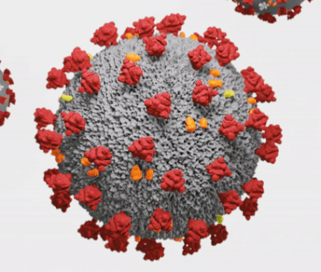
Covid-19
Covid-19 je bolest uzrokovana novim virusom SARS-CoV-2.
Prvi put pojavljen u KINI u grada Wuhanu.
Najčešće se prenosi kapljičnim putem : kihanje , kašljanje ili putem razgovora
U svijetu je bilo zaraženo oko 14,6 milijuna ljudi u
Početku, a danas sve ukupno 171 milijun.

Slide 3
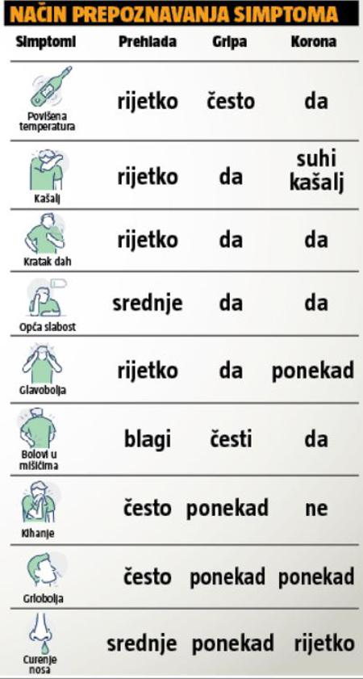
SIMPTOMI
Gubitak okusa i mirisa.
Povišena temperatura.
Suhi kašalj.
Glavobolja.
Umor tijela

Slide 4
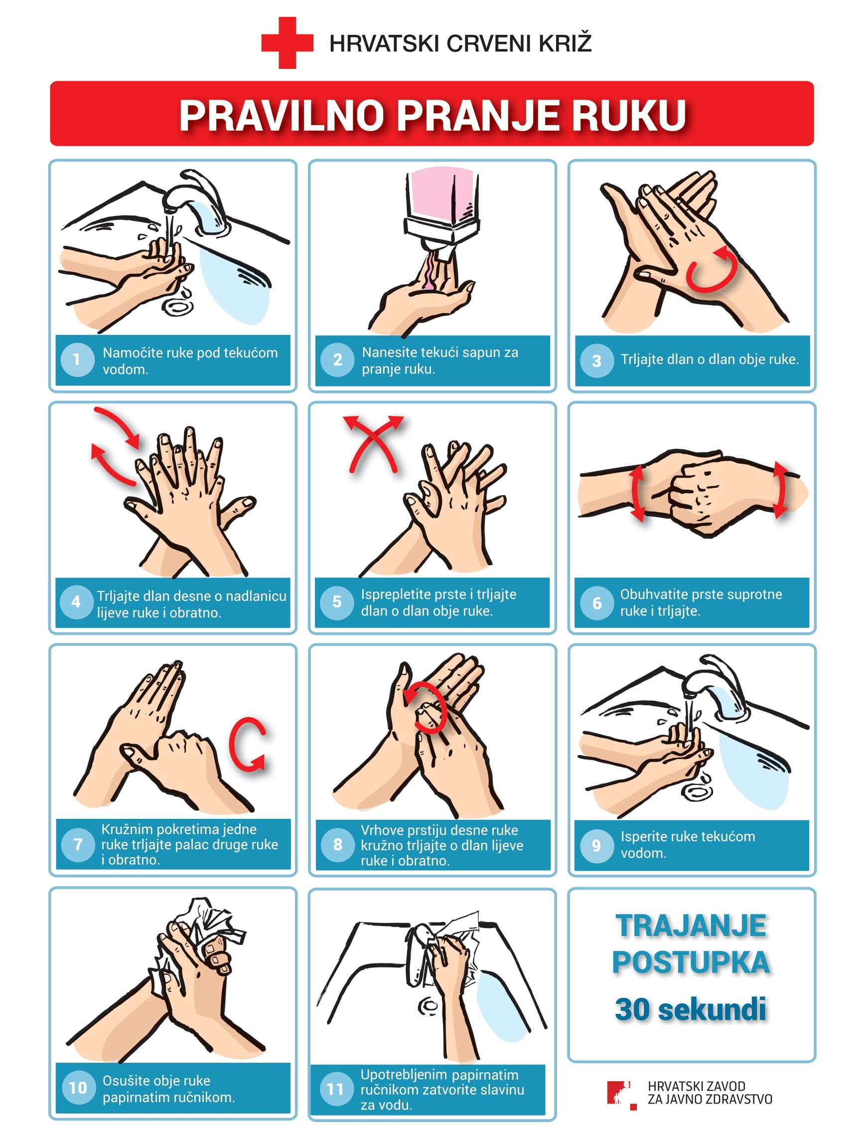
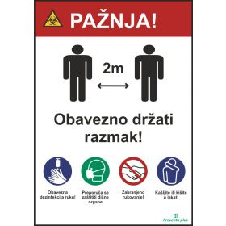
Mjere za suzbijanje COVID-19
Prati ruke.
Obavezno dezinficirati ruke.
Držati distancu od 1,5 metar.
Nositi masku.
Koristiti maramice dok kišemo.

Slide 5
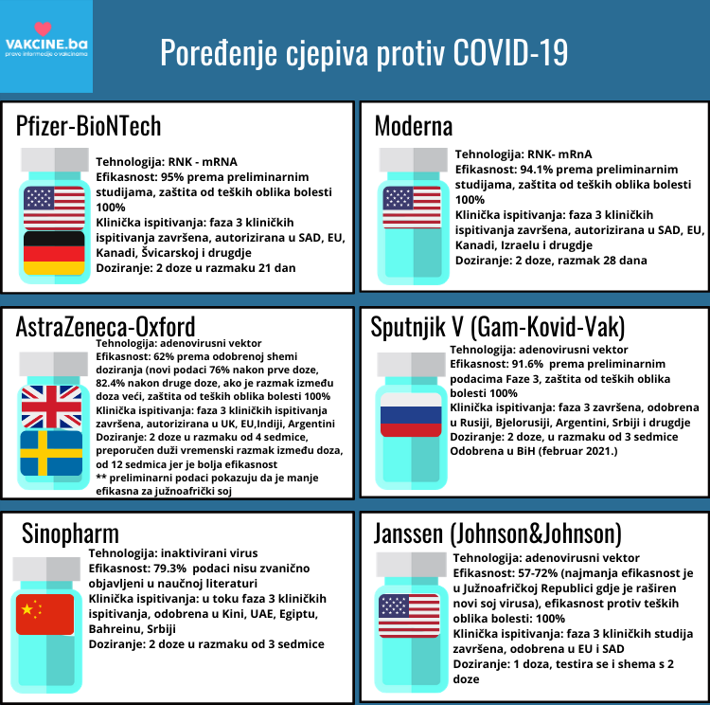
Cijepljenje protiv COVID-19
Europska komisija je osigurala do 4,4 milijarde doza cjepiva protiv bolesti
COVID-19.
Cjepivo je vrsta biološkog preparata koji omogućuje stvaranje aktivnog stečenog imuniteta na određenu zaraznu bolest.
Neke vrste cjepiva: Moderna, Pfizer, AstraZeneca,
Janssen

Slide 6
Covid-19 u Hrvtskoj
Prvi slučaj zaraze virusom u Hrvatskoj je potvrđen 25. veljače 2020.
U hrvatskoj se testiralo i do 2 milijuna ljudi.
Ukupan broj potvrđenih slučajeva: 170.639.204 | Izliječeni: 152.621.735 | Preminuli: 3.548.864
Ukupan broj potvrđenih slučajeva: 356.141 | Izliječeni: 345.823 | Preminuli: 8.014

Slide 7
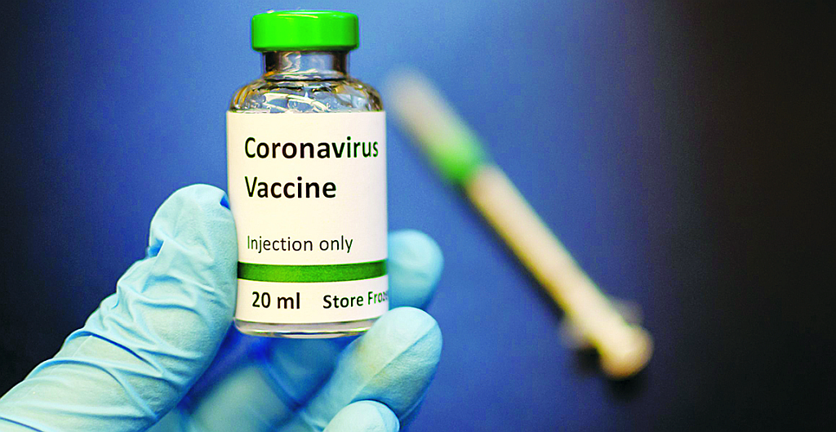
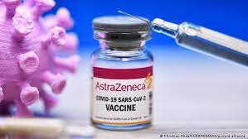
Hrvatska
Ukupan broj primljenih doza |  | 1,85 mil.
Potpuno cijepljene osobe |  | 535 tis.
Postotak potpuno cijepljenih |  | 13,1 %
Hrvatska je dosad naručila 5,6 milijuna doza cjepiva od raznih proizvođača.
AstraZeneca AB od koje je Hrvatska zatražila 3.600.000 doza.
Od AstraZeneca je zatražila najviše cjepiva.

Slide 8
KRAJ

Slide 9
IZRADIO: Matijas Idžanović 7.b

